Slide 1
Cecytos libres de violencia

Slide 2
Problemática
Ejercicio de la sexualidad de forma violenta (incluido el acoso sexual) en CECYTEM, Plantel Ixtlahuaca, situación que se replica en los estudiantes la comunidad de Santa Ana Ixtlahuaca.

Slide 3
Objetivo general
Mitigar la violencia y acoso sexual en adolescente de educa (CECYTEM) de Santa Ana Ixtlahuaca, para ejercicio libre de comunidades, a través del diseño y desarrollo de carteles in prevención de la presente problemática.

Slide 4
Contexto
Proyecto a implementar durante el ciclo escolar agosto 2025 - febrero 2026 con estudiantes de tercer semestre de CECYTEM, estudiantes de secundaria y comunidad de Santa Ana Ixtlahuaca.

Slide 5
Violencia y acoso escolar
La violencia y el acoso escolar (bullying) son problemas frecuentes en la prepa y afectan tanto el bienestar emocional como el rendimiento académico de los estudiantes. Ocurren cuando una persona o grupo ejerce agresiones repetidas contra otro estudiante, aprovechándose de una desigualdad de poder.

Slide 6
Tipos
Físico: golpes, empujones, patadas, robos de pertenencias.
Verbal: insultos, burlas, apodos ofensivos, amenazas.
Psicológico/emocional: humillaciones, exclusión, manipulación.
Social: aislar a alguien, difundir rumores.
Cibernético (ciberbullying): acoso por redes sociales, mensajes o publicaciones ofensivas.

Slide 7
Causas
Falta de valores como el respeto y la empatía.
Problemas familiares o emocionales.
Presión social y deseo de "encajar".
Normalización de la violencia en medios o redes.
Falta de atención o acción por parte de adultos

Slide 8
Consecuencias
Para la víctima: ansiedad, depresión, baja autoestima, bajo rendimiento, ausentismo escolar.
Para el agresor: problemas de conducta, sanciones escolares, dificultad para relacionarse.
Para la escuela: ambiente inseguro, conflictos constantes, menor aprendizaje

Slide 9
¿Cómo prevenirlo?
Fomentar el respeto y la empatía desde el aula.
Promover la denuncia segura y confidencial.
Capacitar a docentes y estudiantes en resolución pacífica de conflictos.
Uso responsable de redes sociales.
Apoyo psicológico oportuno

Slide 10
¿Qué hacer si ocurre?
Hablar con un docente, tutor u orientador.
Guardar evidencias (mensajes, capturas).
Buscar apoyo de familia y autoridades escolares.
No responder con violencia

Slide 11
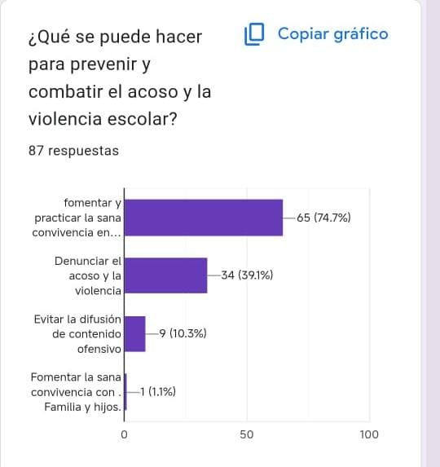
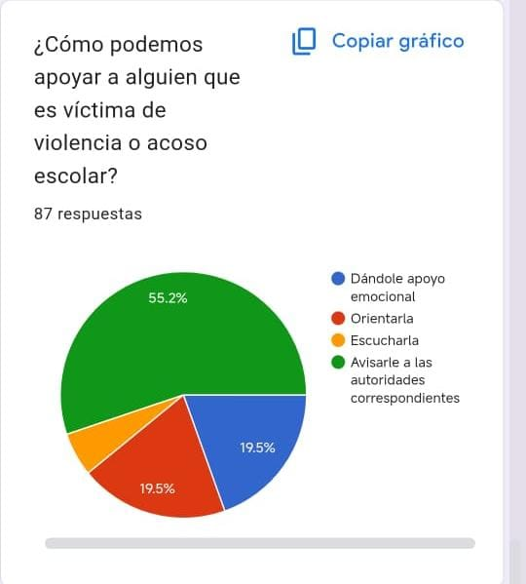
Encuesta.

Slide 12
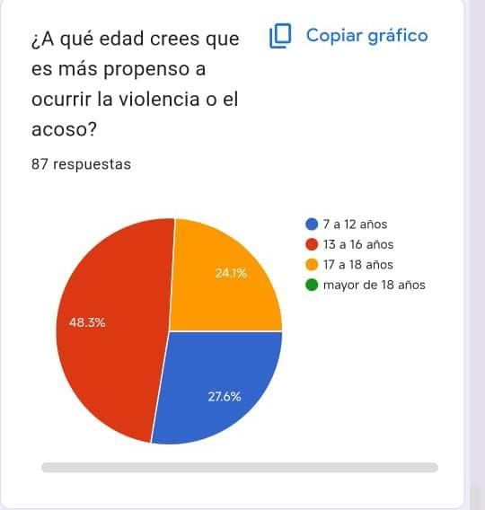
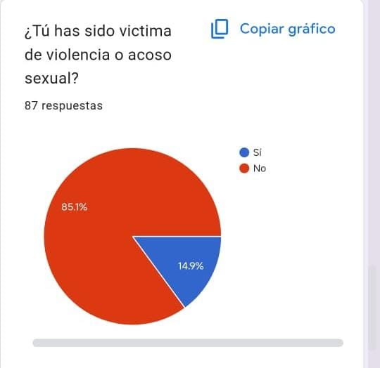

Slide 13
